Slide 1

Die vorsorgebeauftragte Person
Weiterbildungsseminar zum Vorsorgeauftrag
(25. August 2023)
Dr. iur. Yvo Biderbost
KESB der Stadt Zürich

Slide 2




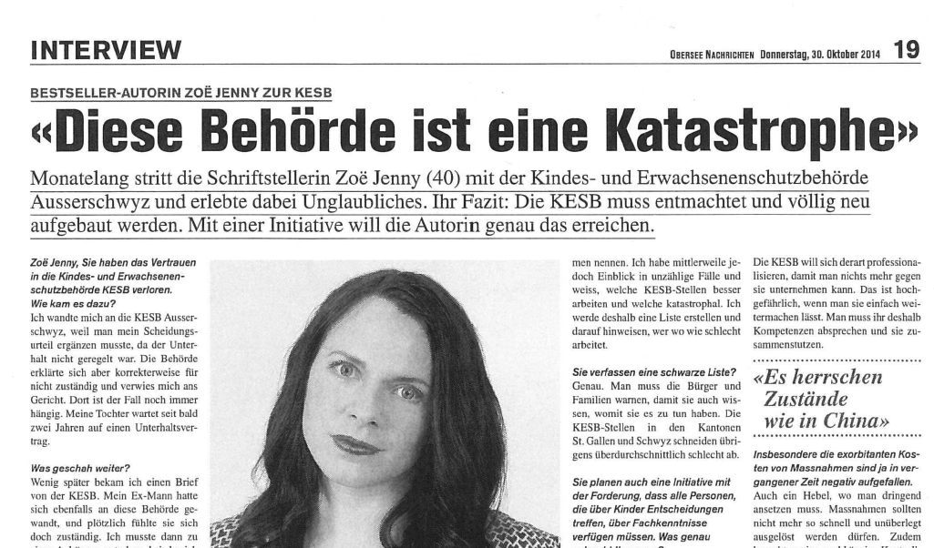



Vox populi …
Let's talk about KESB

Slide 3
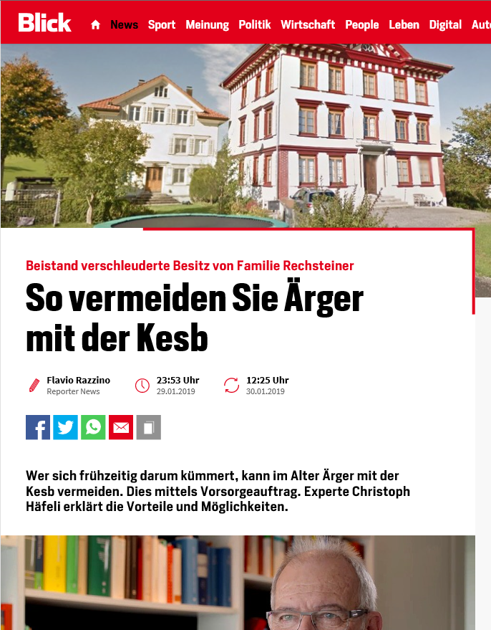


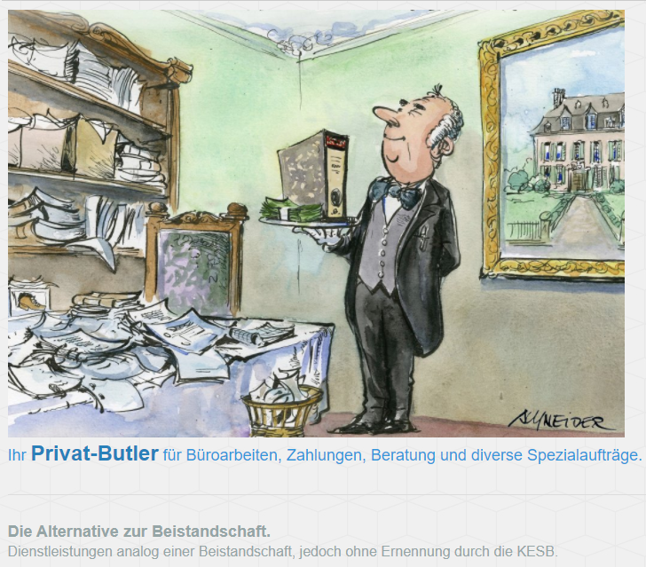


Slide 4
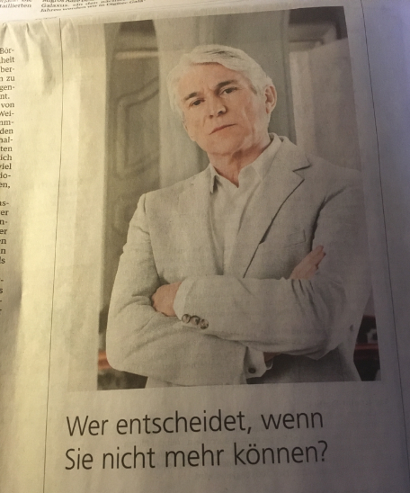
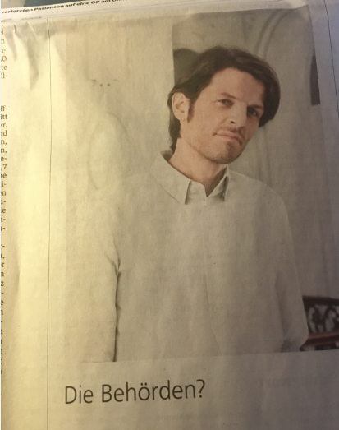


Slide 5
Instrumentarium KESR
Nicht behördliche Massnahmen
Behördliche Massnahmen
Eigene Massnahmen
Gesetzl. Massnahmen
Eigene Vorsorge
Massnahmen für Urteilsunfähige
VA
PV
ZGB 392
Beistand-schaft
FU
Partner-vertretung
Vertretung bei med. Massnahmen
Pflege-einrichtungen

Slide 6
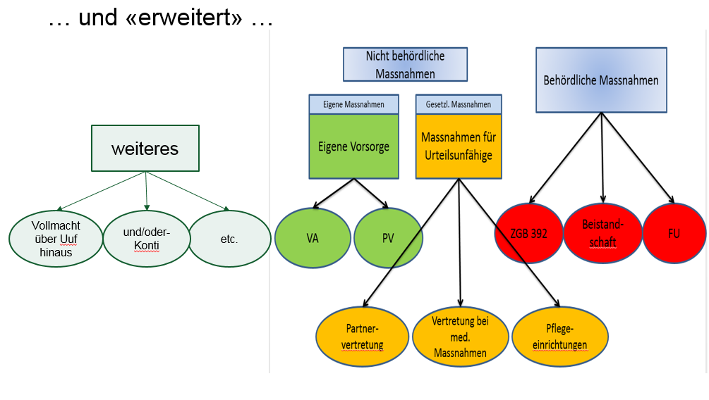

Slide 7
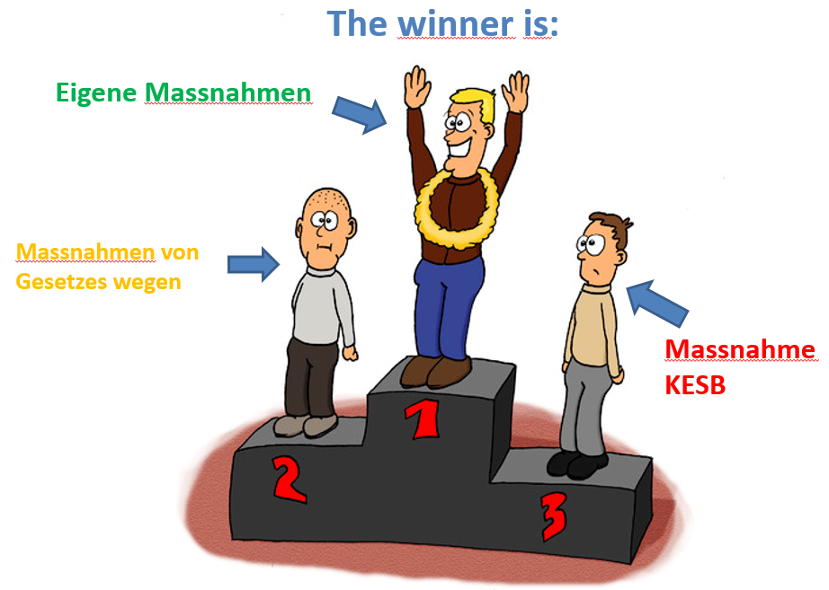
Bildlich …
Also:
Nix "KESB first" !!

Slide 8


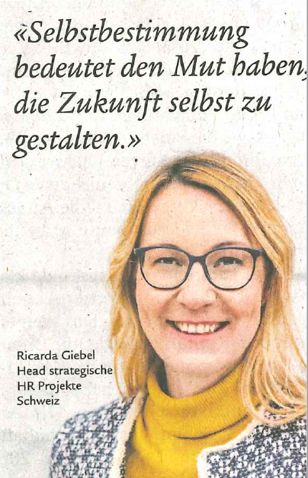
Sinn und Zweck
Massnahmehierarchie / Subsidiarität / "Privatisierter Erwachsenenschutz"
Alt und jung / verheiratet oder ledig
Do it yourself ! Hilf dir selbst, …
(Persönliches Risk Management / personal planning)
Selbstverantwortung
(Mind the gap!)
Autonom moderierte Fremdbestimmung ?
Vermeiden einer Abhängigkeit vom Staat ? Von Angehörigen?
"Vorlass"-Regelung

Slide 9
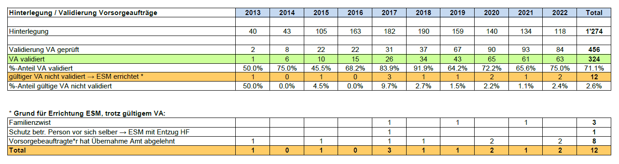
Vorab: Etwas Statistik

Slide 10
Eigene Vorsorge / Vorsorgeauftrag
(ZGB 360)
Wer ?
Eine handlungsfähige Person
beauftragt
für den Fall ihrer Urteilsunfähigkeit
eine natürliche oder juristische Person
(evtl. Ersatzverfügung!) (mehrere Personen?)
mit der Personensorge, Vermögenssorge oder dem Rechtsverkehr
Es können Weisungen erteilt werden
Entschädigung ?
Vordringlichstes Element des VA !!??!
Wen ?
Was ?
Wie ?

Slide 11

Wen also?

Slide 12
Vorsorgebeauftragt (1)
Person des Vertrauens !!
"Vorsorgeschleicher" ??
Handlungsfähigkeit
Natürliche oder juristische Person
Persönliche und fachliche Voraussetzungen
Personenmehrheit
Bestimmbarkeit
Ersatzverfügung (ZGB 360 III)

Slide 13
Vorsorgebeauftragt (2)
Behördliche Abklärungen (ZGB 363 II Z. 3)
Annahme (ZGB 363 III)
(beachte vorne: Statistik)
Hinweis: Falls Angehörige - emotionale Ressourcen? Rolle?

Slide 14

Was gibt es zu tun ?

Slide 15
Der Auftrag (ZGB 360 I)
Inhalt:
  Umfassend oder nicht ?
  Detaillierungsgrad
  Weisungen (ZGB 360 II 2. Teilsatz)
Persönliche Ausführung
Sorgfältige Ausführung (ZGB 365 / OR 396 ff.)
  Willensermittlung
  Einbezug des Auftraggebers
  Abweichende Entscheidungen ?
  Rechenschaftspflicht (OR 400)
  Meldepflicht (ZGB 365 II)

Slide 16
Schranken
Weisungen des Auftraggebers (ZGB 360 II)
Absolute Höchstpersönlichkeit (ZGB 19c)
Interessenkollision (ZGB 365 III) ?
Schenkung (OR 240 II) ?
OR 396 III ?
ZGB 27 ??

Slide 17
Weiteres
Entschädigung / Spesen (ZGB 366)
Verantwortlichkeit (ZGB 456)
Beendigung (ZGB 367)

Slide 18
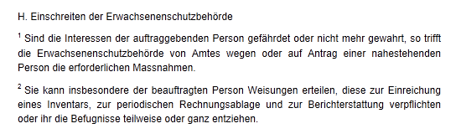
KESB: Einschreiten
Flankierende Massnahmen (ZGB 363 II Z. 4)
ZGB 368

Slide 19

Praxistipps / "Fallstricke"
Grenzen des VA oder: "Wie man es der vorsorgebeauftragten Person schwer macht?"

Slide 20

a) Umsetzbarkeit !
(zu) viele und/oder unklare
  Kontrollen
  Bedingungen
  Ausnahmen (von Ausnahmen von …)
  …
Beispiele:
  Vermögen soll so angelegt bleiben wie bisher
  Chalet im VS soll innerhalb der Familie bleiben.
  (VA erstellt 2012; 2015 sterben Ehefrau und einziger Sohn
  bei einem Autounfall; einziger Bruder ist ebenfalls
  vorverstorben, dessen Nachkommen wollen das Chalet
  nicht; der Vorsorgeauftraggeber ist aber wegen des
  Altersheimeintritts auf Liquidität angewiesen …)
  Beratung !?!!!!

Slide 21

b) Inhaltliche Unklarheiten / "Grenzen"
Interessenkollisionen (ZGB 365 III) ?
Schenkungen (OR 240 II) ?
OR 396 III ?
… ??

Slide 22

c) Entschädigung
Angehörige ?
…

Slide 23

d) Familienstreit

Slide 24
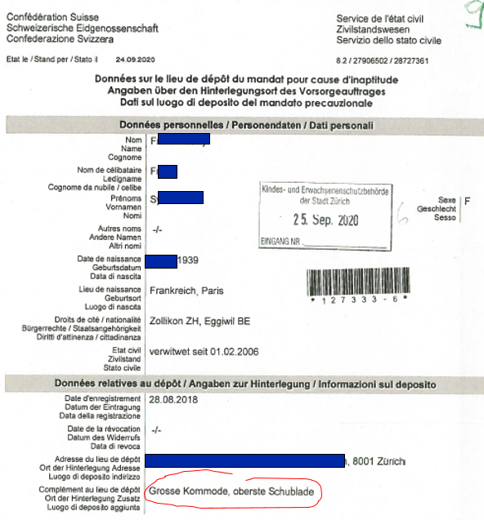
e) Aufbewahrung
Auffindbarkeit !!!
Zugänglichkeit !!!
Vermerk beim
Zivilstandsamt
Hinterlegung

Slide 25
Exkurs: VA Beistandschaft
With or without KESB ?
Behördliche Aufsicht / VBVV
"Beschwerde" (gg. eingesetzte Person)
- Instruktion / Support / Coaching (durch KESB)
- Weisungen (im VA)
Eignungsprüfung (der eingesetzten Person)
Haftung
Kosten
Falls Angehörige: emotionale Ressourcen? Rolle?
Anpassung an veränderte Lebensumstände / Bedürfnisse
  während Massnahme
  bei Errichtung resp. vor der Massnahme ?
  Achtung: regelmässige Überprüfung VA !!
Detail (?): Politische Rechte (Art. 2 BPR)

Slide 26
Und zum Schluss hoffe ich, dass es nicht mehr so aussieht …

Slide 27
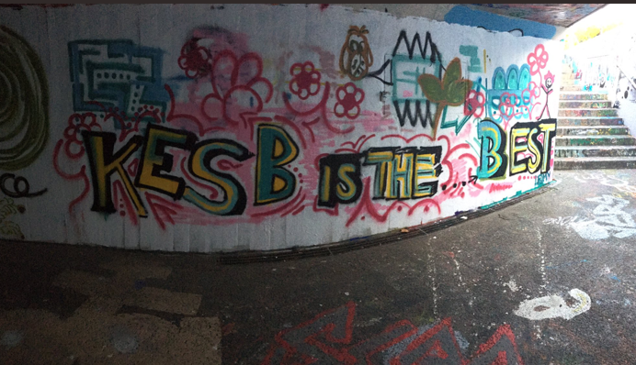
…, sondern so:

Slide 28




Märssi boggu !!
….
???
Fragen
???
Dr. iur. Yvo Biderbost
yvo.biderbost@zuerich.ch

